Slide 1




Lipid Metabolizması

Slide 2
Lipid Metabolizması
Karbonhidrat ve proteinlerle birlikte organizmanın organik maddelerini oluşturan lipidlerin hücre zarlarında yer almak gibi bazı yapısal fonksiyonları varsa da, asıl görevleri organizmanın karbonhidratlardan sonra en önemli yakıt kaynağı olmalarıdır.
Alınan besin maddeleri içerisinde lipidlerin bulunması sadece yağda eriyen vitaminler için ve belirli doymamış yağ asitleri yönünden önemlidir.

Slide 3
Lipid Metabolizması
Lipidler organizmanın enerji deposunu oluştururlar. Ağırlıkları dikkate alınırsa, aynı ağırlıktaki karbonhidrat ve proteinlere oranla yaklaşık iki misli kalori verirler.
  TG 9 kcal/g iken bir karbonhidrat veya protein 4 kcal/g.
Vücudun karbonhidrat depolama yeteneğinin çok sınırlı olmasına karşılık, yağlar sınırsız denecek kadar çok miktarda depo edilebilirler. Ancak buna rağmen vücudun tercih ettiği kalori kaynağı lipidler değil, karbonhidratlardır.

Slide 4

Lipid Metabolizması
Lipidler organizmaya en çok nötral yağlar, özellikle trigliseritler (TG) biçiminde dahil olurlar. Ayrıca kolesterol ve diğer lipidler de az miktarda organizmaya alınırlar.
Lipidler, karbonhidrat ve proteinlere kıyasla daha çok karbon, buna karşılık daha az oksijen taşırlar. Bundan dolayı da, karbonhidrat ve proteinlere göre daha az oksitlenmiş halde bulunmalarına karşılık daha çok oksitlenebilirler, yani başka bir deyişle daha çok enerji verebilirler.

Slide 5
Lipid Metabolizması
TG akümülasyonu memeli adipoz hüclerin
sitoplazmalarında gerçekleşir.
TG damlacıkları biraraya gelerek büyük bir globül oluştururlar ve hücre hacminin çoğunu işgal ederler.
Adipoz hücreler TG’leri depolayan, sentezleyen, montajlayan ve gerektiğinde yakıt moleküllerine (serbest yağ asitleri-SYA) mobilize eden özel hücrelerdir.

Slide 6
Lipid Metabolizması
▪ Yağ asitleri;
Protein ve karbonhidratlara (KH) göre daha fazla ve redüksiyon potansiyelleri daha yüksektir.
Yüksek hidrasyon potansiyeline
sahiptirler.
Daha fazla metabolik su üretimini sağlarlar. Özellikle
kış uykusuna yatan hayvanlarda önemli.

Slide 7
Lipid Metabolizması
Total Vücut Yağı, Total Vücut Suyu ve Yağsız Vücut Kütlesi arasındaki ilişki normal ve yetişkin canlılarda dar sınırlar içinde tutulur.
Yaş ve cinsiyete bağlı olarak total vücut suyu değişebilir.
Vücut yağ oranın hayvanlarda genelde % 18 cüvarındadır. Yağ doku daha az su içerdiğine göre (birim gramda), obez hayvanlarda yağsız hayvanlara göre vücut suyu daha azdır.

Slide 8
Lipid Metabolizması
Total vücut suyu pubertadan sonra dişilerde erkeklere
göre daha azdır (birim vücut ağırlığında).
Total vücut suyu ile yağ doku miktarı arasında ters orantı vardır.
Yağ oranı yüksek ise, total vücut suyu azalır.
  İntrasellüler ve ekstrasellüler dahil.
Ters olarakda; yağ oranı düşerse total vücut suyu artar.

Slide 9
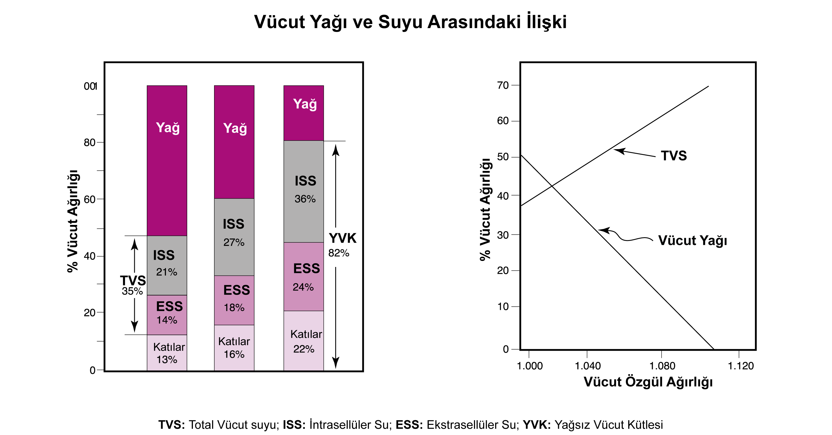
Kaynak: Engelgink, 2014

Slide 10
Lipidlerin Primer Fonksiyonları
▪Enerji kaynaklarıdır.
▪Membranların yapısal bileşenleridir.
▪Fiziksel travmaya karşı koruyucu görevleri vardır.
▪ Termal yalıtkan maddelerdir.
▪Metabolik düzenleyicidirler.
▪Sindirime destek olurlar.
▪Elektriksel yalıtkan maddelerdir.

Slide 11
Lipidlerin Sindirimi, Emilimi ve
Taşınması

Slide 12
Sindirim ve Emilim
Lipolitik görüş: Yağlar emülsifiye edildikten sonra trigliseridler üzerinden yağ asitleri ve gliserine parçalanarak emilirler.Emilim tamamen kan yolu ile olmaktadır.
Partitisyon görüş: Bir kısım yağlar mono ve digliserid şeklinde emilirler. Bağırsaktan dokuya geçişi mezenterik lenf sağlamaktadır.Emilimde kan ve lenf arasında paylaşma vardır.

Slide 13
Sindirim ve Emilim
Besinlerle alınan lipidlerin büyük bir kısmını trigliseritler, daha azını fosfolipidler, serbest kolesterol, ester kolesterol ve yağda çözünen vitaminler oluşturur.
Lipid sindirimi ince bağırsaklarda (başlıca jejenum) ve ester bağlarının hidrolitik olarak parçalanması şeklinde gerçekleşir. Bu hidrolitik parçalanma lipaz enziminin katalitik etkisi ile gerçekleşir.

Slide 14
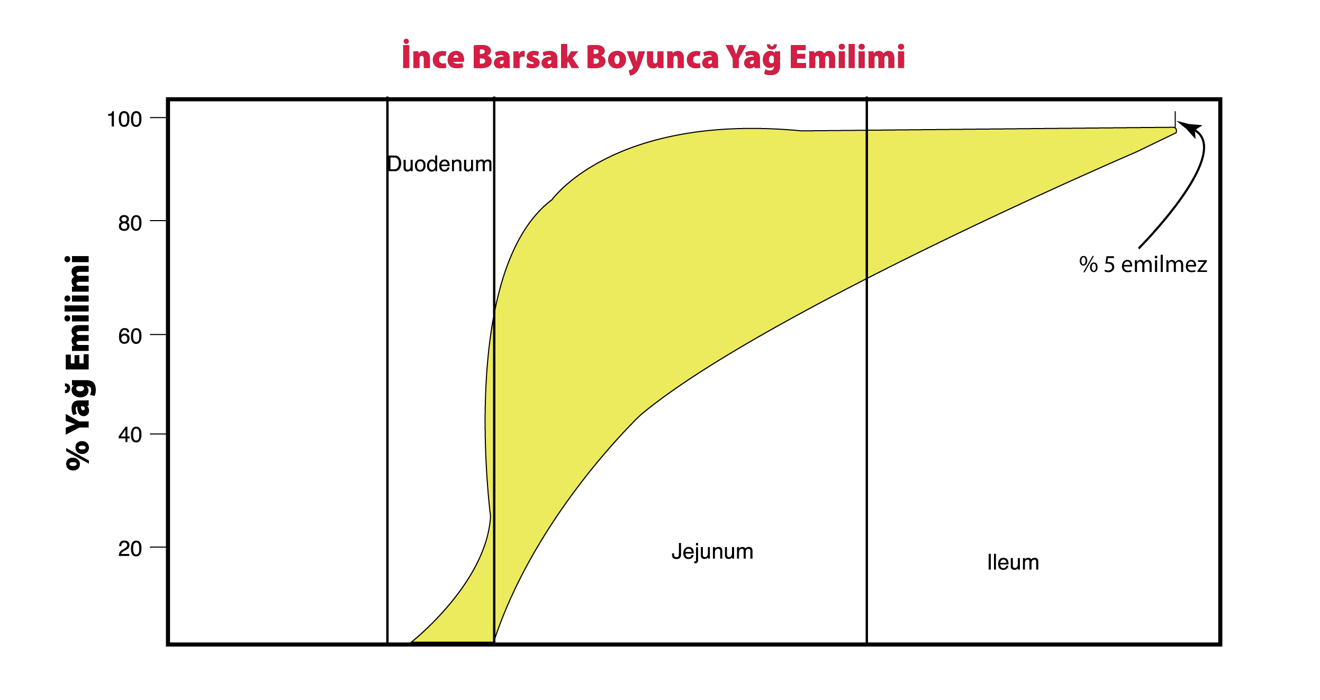
Kaynak: Engelgink, 2014

Slide 15
Sindirim ve Emilim
Pankreas tarafından salgılanan lipaz , Ca⁺⁺ iyonları,
sabunlar ve safra tuzları gibi maddeler tarafından aktifleştirilir.
  Lipaz salınımı kolesistokinin başta olmak üzere sekretin tarafından
uyarılır.
Lipaz suda eridiğinden, lipidlere etkisini yağ/su sınır yüzeylerinde gösterir. Bunun için de yağların, bağırsak peristaltik hareketleriyle ve safra tuzlarının etkisiyle sınır yüzeyleri genişler ve bir mikroemülsiyon durumuna gelirler. Safra asitleri burada yüzey gerilimini azaltıcı bir etki gösterir.

Slide 16
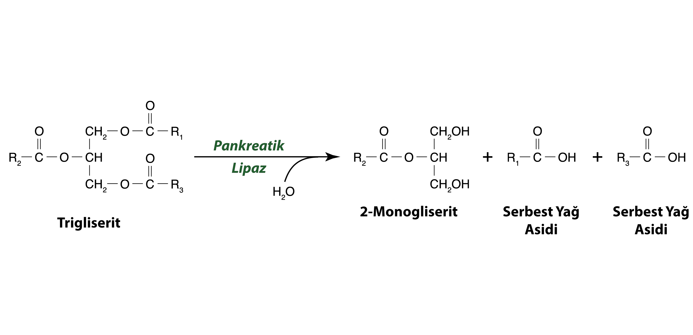
Kaynak: Engelgink, 2014

Slide 17
Sindirim ve Emilim
Mikroemülsiyon durumuna gelen yağların hidrolizi sonunda trigliseritler, monogliseritlere ve serbest yağ asitlerine parçalanırlar. Lipaz enzimi trigliseritlerin beta-ester bağlarını etkilemez.
Bağırsak kanalındaki kolesterol esterleri, kolesterol esteraz enzimi aracılığı ile kolesterol ve serbest yağ asitlerine, fosfolipidler de fosfolipazın etkisi altında lizofosfolipid ve serbest yağ asitlerine ayrılırlar.

Slide 18
Sindirim ve Emilim
Diyetle alınan yağların sindiriminde yer alan enzimler
Enzim | Kaynak | Substrat | Ürünleri
Süt Lipazı | Meme bezi | Trigliserit | Digliserid + Yağ asidi
Lingual Lipaz | Tükrük bezleri | Trigliserit | Digliserid + Yağ asidi
Gastrik Lipaz | Mide/Abomasum | Trigliserit | Digliserid + Yağ asidi
Pankreatik Lipaz | Pankreas | Trigliserit ve Digliserit | 2-monogliserit + 2 Yağ asidi
Kolesterol esteraz | Pankreas | Kolesterol ester | Kolesterol + Yağ asidi
Fosfolipaz A₂ | Pankreas | Fosfolipid | Lizofosfolipid + Yağ asidi

Slide 19
Sindirim ve Emilim
İşte bu hidroliz ürünleri başta monogliseritler ve yağ asitleri olmak üzere tüm lipidlerin katıldığı miselleri oluştururlar. Misellerin yapısında yerine göre gliserol, di- ve trigliseritler de bulunabilir.
Lipidler miseller biçiminde mukoza hücrelerilerine alınırlar. Mukoza hücrelerinde;
  Yağ asitleri monogliseritler ile birleşerek trigliseritleri,
  Serbest kolesterollerle birleşerek kolesterol esterlerini,
  Fosfogliseritlerle de tekrar fosfolipidleri sentezlerler.
  Kısa ve orta boy zincirli yağ asitleri direk portal dolaşım ile karaciğere gönderilir.

Slide 20
Sindirim ve Emilim
Tüm bu sentez ürünlerinin ve serbest kolesterolün
proteinlerle birleşmesi sonucu şilomikronlar oluşur.
Şilomikronlar mukoza hücrelerini terk ederek önce doku aralarına oradan da lenf kanallarına ve son olarak da ductus thorasicus (Lenf dolasımının kana karıstığı bölge)’a geçerler. Bu şekilde dolaşıma dahil olan lipidler oradan da adipoz doku, kalp kası, karaciğer ve akciğer gibi dokulara taşınırlar.

Slide 21
Sindirim ve Emilim
Lenf yolu ile taşınan şilomikronların kan dolaşımına dahil olmaları ile birlikte plazma süt manzarasını alır. Bu olaya emilim hiperlipemisi denir. Besin alımından yaklaşık 5-6 saat sonra emilim hiperlipemisi en üst düzeye ulaşır. Yavaş yavaş azalarak yaklaşık 10-12 saat sonra plazma berraklaşır ve eski haline döner.
Plazmanın berraklaşması şilomikronların hücre içine girmesi ile gerçekleşir. Şilomikronların hücrelere girmesi olayına plazma berraklaştırıcı faktör (plazma clearing factor) yardımcı olur.

Slide 22
Sindirim ve Emilim
Şilomikronlar girdikleri dokularda
yapı taşlarına ayrılırlar.
parçalanarak yine
Böylece açığa çıkan yağ asitleri ve diğer lipidler, parçalandıkları dokulara göre değişik biçimlerde kullanılırlar.
Örneğin adipoz dokuda tekrar trigliseritler oluşturarak depo edilirler, kalp kasında oksitlenerek enerji üretirler.

Slide 23
Sindirim ve Emilim
Karaciğere taşınan kolesterol burada kullanılır.
Kolesterol karaciğerde endojen olarak sentezlenen
kolesterol ile karışır.
Organizmadaki total kolesterol miktarı karaciğer tarafından
sıkı bir denetim altında tutulur.
Kolesterol emilimi artarsa sentez olayı yavaşlar ve safra ile
kolesterol atılışı hızlandırılır, azalırsa sentez olayı çoğalır.

Slide 24
Lipidlerin Taşınması
Lipidler suda çözünen maddeler olmadıkları için, kan yolu ile taşınabilmeleri ancak suda çözünür duruma gelmeleri ile mümkün olur.
Bunun için de lipidler özel proteinlere bağlanarak
lipoproteinleri oluşturur ve çözünür duruma gelirler.
Serbest yağ asitleri albümine bağlanarak taşınırlar.
Albümin azlığı taşımayı aksatabilir.

Slide 25
Lipidlerin Taşınması
▪Kanda bulunan yağlı maddeler 3 Şekildedir;
Şilomikron denen parçacıklar halinde
Görülmeyen yağlı parçalar halinde
Albümine bağlı esterleşmiş halde

Slide 26
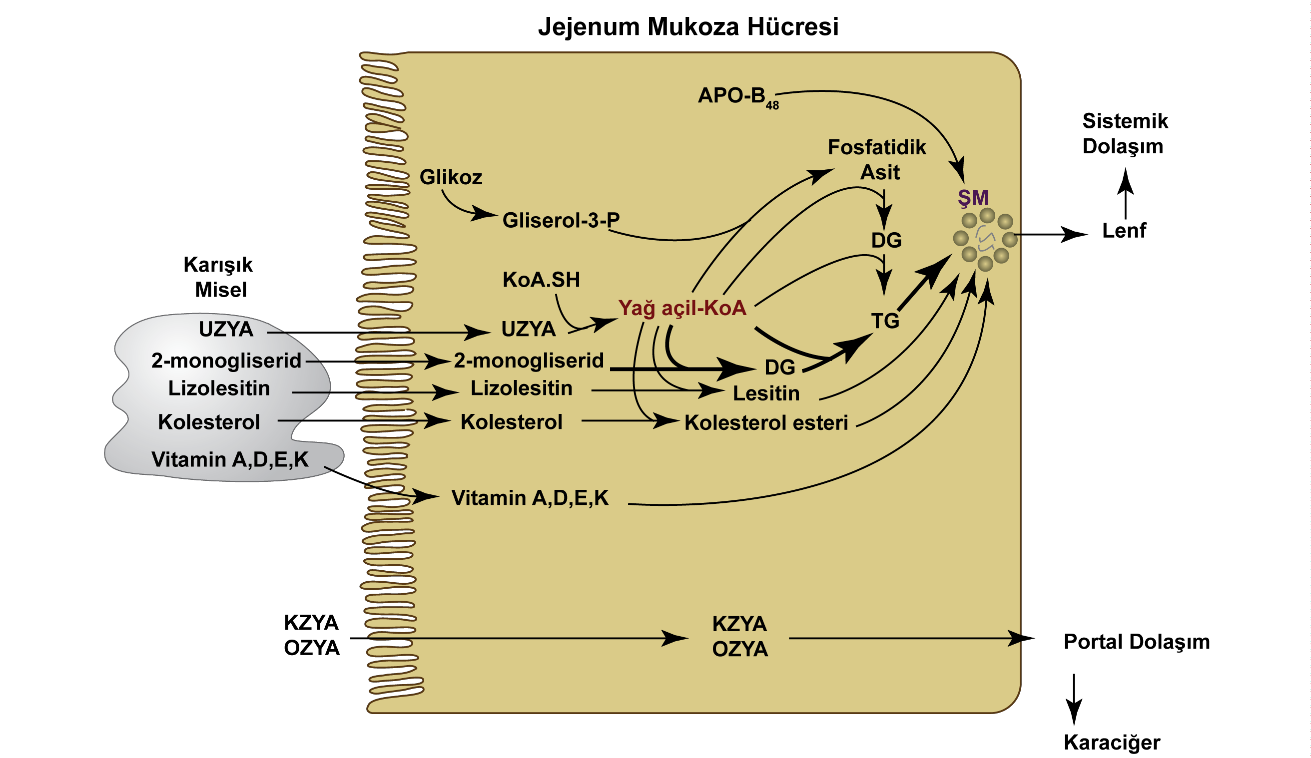
Kaynak: Engelgink, 2014

Slide 27
Kan ve Vücut Lipidleri

Slide 28
Kan Lipidleri
▪ Kan lipidleri başlıca trigliseritler, lipoproteinler, fosfolipidler, kolesterol ve serbest yağ asitlerinden oluşur.
▪Normal bir kan plazması açlıkta ortalama olarak 500-600 mg/dl kadar total lipid kapsar. Total lipid sınırları 350-800 mg/dl arasında değişiklik gösterebilir.

Slide 29
Kan Lipidleri
▪Total lipidin;
1/4’ünü trigliseritler,
1/3’ünü total kolesterol meydana getirir.
Bu kolesterolün de 2/3’ü yağ asitleri ile esterleşmiş halde, 1/3’ü serbest kolesterol biçiminde bulunur.

Slide 30
Kan Lipidleri
Yemeklerden sonra kan süt manzarasını alır. Bu görünüm
şilomikronlardan ileri gelir.
Şilomikronun
  %83’ü trigliserit,
  %2’si protein,
  %7’si fosfogliserit,
  %8’i kolesterol (%2 serbest, %6 ester kolesterol)’dür.

Slide 31
Kan Lipidleri
Lipidlerin kandaki miktarının artmasına lipemi denir.
Lipidler kanda lipoproteinler biçiminde taşınır.
Trigliserit ve kolesterol fraksiyonunun protein fraksiyonundan daha fazla olanına düşük dansiteli lipoprotein (LDL) adı verilir. Damar sertliği ile ilgisi olan bu lipoproteindir.
Protein fraksiyonunun daha fazla olduğu lipoproteinlere yüksek dansiteli lipoprotein (HDL) adı verilir. Kanda daima fazla olması arzu edilen proteinler bu lipoproteinlerdir.

Slide 32
Vücut Lipidleri
▪Hayvanların vücut ağırlığının %10’u lipiddir.
▪Lipidler bağ doku, yağ doku ve hücrelerin
sitoplazmasında yer alır.
▪ Ruminantların depo yağları, yüksek oranda stearik asit, doymamış yağ asitleri ve dallı yağ asitleri taşımaları ile diğerlerinden ayrılırlar.

Slide 33
Vücut Lipidleri
Sfingomyelin → Akciğer ve beyin dokusu
Plazmalojenler → Kas ve beyin dokusu
Glikolipidler → Sinir dokusunda
Serebrositler → Sinir dokuda yer alan ganliositlerde
Kolesterol → Beyin, karaciğer ve plazmada

Slide 34
Vücut Lipidleri
Trigliseritler: Adipoz doku ve karaciğerde
Doymamış yağ asitleri: En çok karaciğerde
Fosfolipidler: Adipoz doku dışındaki tüm dokularda
Lesitin, kefalin: Hemen hemen tüm dokularda
İnozitollü fosfolipidler: karaciğer, kalp ve beyinde

Slide 35
Lipidlerin Karaciğerde İzledikleri Yolları
Lipid Metabolizmasının Özeti

Slide 36
ATP üretimi ile CO₂’ e oksidasyon
▪ Yağ asitleri, Asetil KoA ve ATP vermek için okside
ya da aktive edilirler.
▪Asetil KoA’ lar, sitrik asit siklusunda oksidatif
fosforilasyon ile okside edilerek ATP oluştururlar.
▪Karaciğerdeki yağ asitleri büyük oksidatif yağ
yakıtlardır.

Slide 37
Keton Cisimlerinin Şekillenmesi
▪Karaciğerde Asetil KoA’ lardan keton cisimleri
oluşmaktadır.
▪Oluşan asetoasetat ve β-hidroksibütirik asit periferal dokularda enerji temini için kullanılmaktadır.
▪Bu maddeleri karaciğerin kendisi enerji temini için
kullanmaz.

Slide 38
Safra Asitleri ve Kolesterol
Yağ asitlerinden oluşan bazı Asetil KoA’ lar kolesterol
sentezi için kullanılmaktadır.
Lipidlerin emilmesi ve sindirimi için esas olan safra
asitlerinin kaynağı kolesteroldür.
  Çoğu türde kolik asit ve kenodeoksikolik asit primer safra asitleridir.
  Sentezden sonra amino asitler (taurin) ile konjuge edilir ve safraya
salınır.
  Safra asitleri safra kesesinde muhafaza edilir. Gıda tüketimi sonrası
ince barsağa dökülür.
  Yağların ve yağda eriyen vitaminlerin sindirimi ve emilimi için gereklidir.

Slide 39
Plazma Proteinlerinin Sentezi
▪Yağ asitleri, triaçilgliseroller olarak depo edilir.
▪Yağ dokuları ya da adipoz dokulara lipid taşıyan plazma lipoproteinlerinin lipid kısımlarının sentezi için ilk madde olarak kullanılırlar.

Slide 40
Serbest Yağ Asitlerinin Şekillenmesi
▪Serbest yağ asitleri, serum albuminine bağlı olarak iskelet ve kalp kaslarına taşınır ve yakıt kaynağı olarak kullanılırlar.

Slide 41
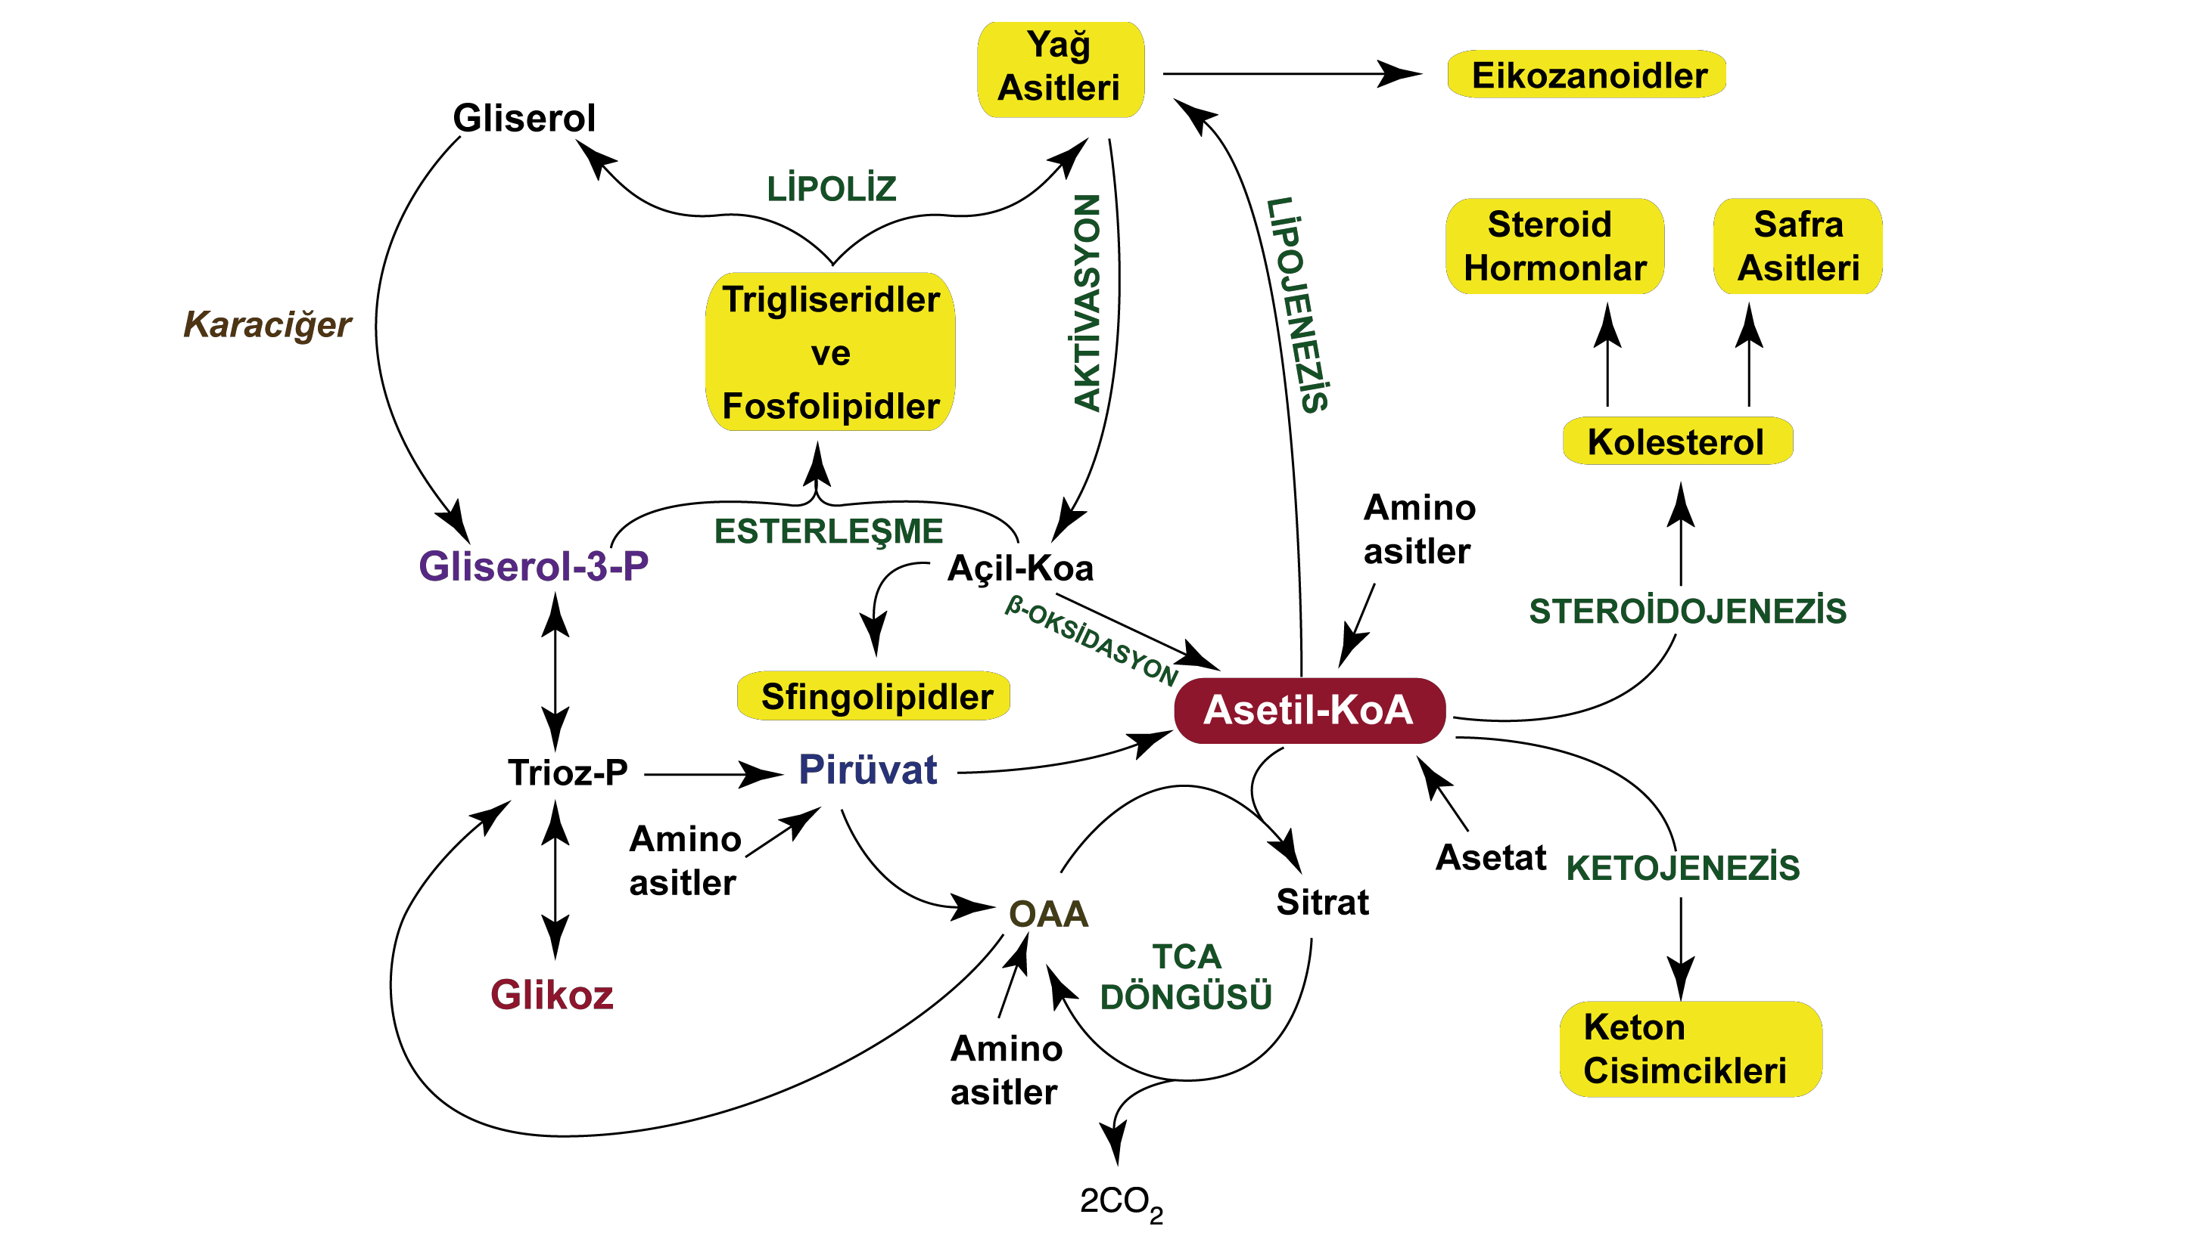
Kaynak: Engelgink, 2014

Slide 42
Yağ Asitlerinin Oksidasyonu

Slide 43
Yağ Asitlerinin Oksidasyonu
Şilomikronlarla karaciğere gelen trigliseritler, burada
gliserol ve yağ asitlerine parçalanırlar.
Gliserol, karaciğerde glikolizis ile privuta dönüştürülerek enerji üretilir, glikoneonegenz ile glukoza donüştürülür. Yağ asitleri ise β-oksidasyon adı verilen bir yoldan oksidasyona uğrarlar.

Slide 44
Yağ Asitlerinin Oksidasyonu
Yağ Asitlerinin sentezi ve oksidasyonunda ortak bir
molekül yer alır.
  Yağ asitleri Asetil-KoA’ dan sentezlenir.
  Yağ asitleri Asetil-KoA’ ya okside olur.
Yağ asitlerinin oksidasyonu başlıca mitokondriayada
gerçekleşir.
  Sentezi ise sitoplazmada cereyan eder.

Slide 45
Yağ Asitlerinin Oksidasyonu
Yağ asitleri, kas, böbrek ve karaciğer dokusu için önemli
enerji kaynaklarıdır.
Serdest yağ asidi (SYA-free fatty acid/FFA), genellikle esterleşmemiş uzun zincirli yağ asitlerini (UZYA) ifade eder. Bu ifade esterleşmemiş yağ asidi veya non-ester yağ asidi (NEFA) olarak da kullanılır.
UZYA’ lar serumda albümine bağlı olarak taşınır. KZYA ve OZYA’ leri ise daha çözünür oldukları için serbest olarak taşınabilirler.

Slide 46
Yağ Asitlerinin Oksidasyonu
Glikoza benzer şekilde yağ asitleride 2 mol ATP kullanılmak suretiyle daha ileri metabolize edilmeden önce aktifleştirilir. Yağ açil-KoA elde edilir ve reaksiyonlar bu aktif ara madde üzerinden yürür.
Yağ asidi katabolizmasında ATP harcanan tek basamaktır ve irreversibldır. Bu aktivasyonu sağlayan enzim açil-KoA sentetazdır.
  Enzim, endoplazmik retikulum, mitokondri içi ve dış membranda bulunur.
  Farklı tipleri vardır ve her biri farklı zincir uzunluğuna sahip yağ
asitlerine özeldir.
  Tümü panotenik asit bağımlıdır.

Slide 47
Yağ Asitlerinin Oksidasyonu
Karnitin
  Karaciğer ve böbrekde metiyonin ile lizinden sentezlenir. Tüm dokularda yaygındır özellikle kas doku mitokondrial membranlarında.
  OZYA aktivasyonu ve mitokondria içinde oksidasyonu karnitin bağımsız olmaktadır. Fakat UZYA-KoA’ lar karnitin olmadan inner mitokondrial membranı penetre olup, okside olamaz.

Slide 48
Yağ Asitlerinin Oksidasyonu
Karnitin
  CPT-I (Karnitin palmiotiltransferaz-I), dış mitokondrial membranda yer alan ve UZYA’ları açilkarnitine çeviren bir enzimdir.
  Açilkarnitin daha sonra β-oksidasyon sisteminde yer alan karnitin-açilkarnitin translokaz (CAT) enziminin (inner mitokondrial membranda yer alır) etkisi ile inner mitokondrial membrandan geçer.

Slide 49
Yağ Asitlerinin Oksidasyonu
Karnitin
  Açilkarnitin inner membranı geçince 1 mol karnitinde dışarı transport edilir. Yani CAT mitokondrial iç membranda yer alan karnitin değişim transporturu olarak görev yapar.
  Açilkarnitin daha sonra karnitin palmitoiltransferaz-II (CPT-
II) enziminin katalizörlüğünde KoA grubu ile reaksiyona girer.
Sonuçta Yağ Açil-KoA reforme olur ve karnitin serbest kalır.
  Mitokondrial membranlarda asetil gruplarının taşınmasını
kolaylaştıran bir diğer enzimde karnitin asetiltransferaz’ dır.

